Slide 1
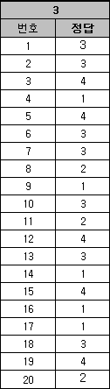
Điện- Điện tử
※ 전기전자 : 1번 ~ 20번
8. Những tụ điện nào được sử dụng trong mạch ghép chung hoặc mạch không đổi thời gian?
① Tụ điện
② Tụ điện Mylar
③ Tụ gốm
④ Tụ tantali
9. Suất điện động sinh ra khi từ thông đi qua cuộn dây bị thay đổi.
Hiện tượng được gọi là gì?
① cảm ứng điện từ
② Suất điện động cảm ứng
③ Định luật Lenz
④ Điện cảm
10. Tụ điện mắc song song trước sau là loại cuộn dây nào?
① RFC
② FCZ
③ IFT
④ Cuộn cảm cho nguồn điện
11. Loại thiết bị điện áp ngược cao, chuyển mạch công suất cao, thiết bị một chiều là gì?
① TR
② SCR
③ TRIAC
④ SSR
12. Điều gì không phải là đặc điểm của SSR?
① Tiếng ồn thấp
② Không ồn ào
③ Chức năng cao
④ Khả năng chịu nhiệt
13. Thành phần phù hợp của Photo Coupler là gì?
① LED + Diode
② LED + Diode hình ảnh
③ Điốt phát sáng + Ảnh TR
④ Diode phát sáng + Diode ảnh
14. Trong số các loại nhiệt điện trở, khi nhiệt độ tăng thì giá trị điện trở giảm.
Đi kiểu gì?
① NTC
② PTC
③ CTR
④ PPT
15. Trong số các loại cảm biến quang điện loại nhỏ, loại nào là lắp PCB?
① Kiểu móng ngựa ② Kiểu phản chiếu ngược
③ Loại phản xạ ④ Bộ ngắt ảnh
1. Điều nào không đúng với cách giải thích về cấu tạo của nguyên tử?
① Hạt nhân nguyên tử: gồm proton và nơtron
② Các proton và neutron có khối lượng gần như bằng nhau, và các electron
Các hạt lớn hơn khoảng 1840 lần
③ Số proton Z = số điện tích = số hiệu nguyên tử => giống số electron
④ Số proton không đổi, nhưng số nơtron có một số giá trị.
Có thể
2. Điện năng do các êlectron tự do chuyển động giữa các nguyên tử tạo ra
Đó là những gì được gọi là?
① Thiết bị gia dụng
② Ion hóa
③ điện tích
④ Góc điện tử
3. Trong số nhiễu dao động điện áp, số lượng sóng từ 1 sóng điện xoay chiều thương mại
Sự biến mất là gì?
① Luyên thuyên
② Giảm điện áp tức thời
③ sấm sét
④ Mất điện tức thời
4. Vave của dạng sóng có giá trị đỉnh-đỉnh là 20V là bao nhiêu?
① 6,37V
② 7,07V
③ 12,74V
④ 14,14V
5. Đâu không phải là chế độ thu nhận của máy hiện sóng?
① Mẫu
② Đỉnh
③ trung bình
④ Xung
6. Loại điện trở nào được mô tả tiếp theo?
[Bởi vì nó là một loại nhựa không cháy, nó không bắt lửa ngay cả ở nhiệt độ cao.
Nó rất dễ lắp đặt do đặc tính cách nhiệt phong phú]
① Cổng cố định màng carbon nhỏ
② Chống phim kim loại
③ Chống xi măng
④ Chống quanh co
7. Đâu không phải là loại biến trở của biến trở?
① Hệ thống màng carbon
② Hệ thống phim kim loại
③ Hệ thống phủ gốm
④ cuộn dây

Slide 2
Điện- Điện tử
16. Khi kết nối cảm biến đầu ra dòng điện tương tự, các
jumper I + và V + phải được
Bạn sử dụng loại thẻ AD nào?
① Q64AD ② Q68ADV
③ Q68ADI ④ Q61P
17. Điện áp cutin của Diode Ge là gì?
① 0,2V
② 0,7V
③ 0,5V
④ 1,4V
18. Điều gì sai với phương pháp tắt SCR đã bật?
① Điều khiển điện áp cực dương đến-
② Tắt điện áp cực dương bằng công tắc
③ Điều khiển điện áp cực dương đến +
④ Đưa điện áp cực dương về 0
19. Hiệu điện thế của Ⓐ là bao nhiêu?
① 0V
② 0,7V
③ 4.3V
④ 5V
20. Hiệu điện thế của Ⓐ là bao nhiêu?
① 0V
② 2,9V
③ 9.1V
④ 12V
R
5[V]
D2
(Si)
Ⓐ
R
Ⓐ
12[V]
ZD
(9.1V)

Slide 3
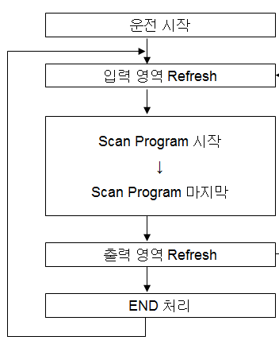
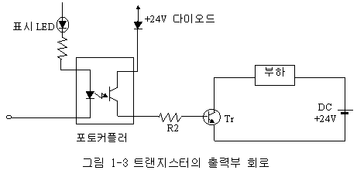
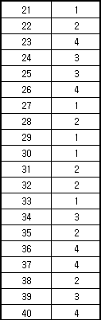
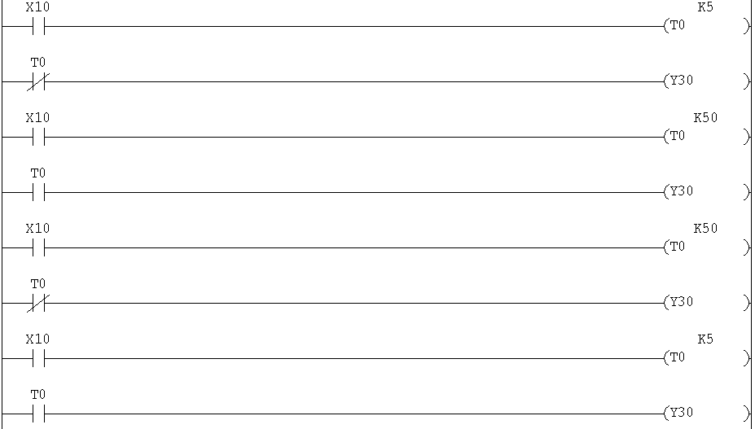
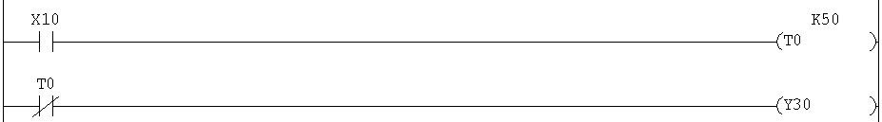
PLC
* PLC: 21번 ~ 40번
21. Để điều khiển động cơ chính xác bằng Động cơ Servo AC
Thẻ đặc biệt được sử dụng là gì?
① Bộ định vị ② Bộ đếm tốc độ cao
③ Đơn vị chuyển đổi AD ④ Servo AMP
22. Hình dưới đây là mạch đơn vị đầu ra. Phương thức đầu ra và
Điện áp đầu ra phù hợp là gì?
Đầu ra ① TR, đầu ra 24V ② NPN, 0V
③ Đầu ra PNP, 24V ④ Đầu ra tương tự, 0V
23. Cần phải cách điện để ngăn tiếng ồn xâm nhập vào card đầu vào / đầu ra của PLC.
làm. Cách thích hợp để cách nhiệt là gì?
① Relay ② SSR ③ TR ④ Photo Coupler
24. KIT được cấu hình như trong hình bên dưới.
Tìm phạm vi đầu vào / đầu ra của thẻ Số ①.
① YE0 ~ YFF ② Y140 ~ Y15F
③ YE0 ~ YEF ④ Y140 ~ Y14F
25. Chuyển đổi số thập lục phân A37 thành BCD (số thập phân được mã hóa nhị phân).
① 0011 0100 0011 1010
② 0000 1001 0011 0111
③ 0010 0110 0001 0101
④ 0000 1010 0011 0111
26. Cho công thức của Thiết bị (X, Y, M, L, B, D, W, ..) giữa các loại thiết bị
Bạn sử dụng làm gì?
① D ② W ③ R ④ Z
27. Sau đây là xử lý hoạt động của PLC FLOW. [ ]dấu ngoặc
Những gì phù hợp với bên trong?
① 1 QUÉT
② 1 CHU KỲ
③ WDT
④ Chương trình
28. Chương trình Ladder sử dụng chương trình PLC GPPW
Bạn có thể thiết lập và chỉnh sửa. Viết chương trình
Chức năng (lệnh) để thay đổi sang ngôn ngữ PLC tiếp theo là gì?
① Ghi vào PLC ② Bộ chuyển đổi
③ Chế độ ghi ④ Gỡ lỗi
29. Để đặt loại và số điểm của thẻ được cài đặt trong PLC
Tham số là gì?
① I / O ② PLC RAS
③ Tập tin khởi động ④ Hệ thống
30. Đây là mô tả của Timer. Cái nào là đúng?
① Ngay cả khi giá trị cài đặt của Bộ hẹn giờ là “0”,
nó vẫn hoạt động.
② Hẹn giờ là lệnh 4 bước. (Điểm tiếp xúc của bộ hẹn giờ là 2 bước)
③ Giá trị cài đặt bộ hẹn giờ chỉ có thể được đặt trực
tiếp.
④ Giá trị cài đặt bộ hẹn giờ là K1 ~ K32768.
31. Mạch nào hoạt động giống như biểu đồ thời gian sau đây?
(Tuy nhiên, Hẹn giờ là 10ms)
[ ??? ]
전원
Unit
CPU
QX42
QY42
①
QX41
QY42
Q62AD
Q62DA
X10
0.5초
T0
①
Y30
②
③
④

Slide 4

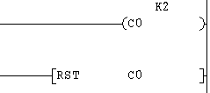
PLC
32. Nhìn vào chương trình và biểu đồ dưới đây, C0 là
Chọn thời điểm bật.
① ⓓ ② ⓑ, ⓒ ③ ⓑ, ⓓ ④ ⓒ, ⓓ
33. Đây là mô tả về các lệnh MC / MCR. Cái nào là đúng?
① Trong trường hợp MC / MCR ON → OFF, lệnh OUT
là OFF.
② Trong trường hợp MC / MCR ON → OFF, lệnh SET
sẽ trở thành RST.
③ 100ms, 10ms, bộ hẹn giờ tích hợp được đặt thành
“0”
④ Nếu bạn sử dụng MC ~ MCR, bạn có thể tiết kiệm
thời gian quét.
34. Sau đây là giải thích về chốt rõ ràng. () Trong
Cái nào là đúng?
“Clear () được thiết lập bởi chốt.”
① Bộ nhớ ngoài
② Bộ nhớ chương trình
③ Bộ nhớ thiết bị
④ Định dạng chương trình và bộ nhớ
35. Trong mạch bậc thang tiếp theo, bật X0 trong 2 giây.
Giá trị của D20 là bao nhiêu?
① 0 ② 10 ③ 20 ④ 30
36. Chương trình tiếp theo K1 được truyền tới M bao nhiêu lần?
① M9 ② M10 ③ M120 ④ M119
37. Điều gì sai với mô tả của SM400?
① Nó luôn BẬT liên hệ.
② Nó là một rơ le đặc biệt.
③ Có thể sử dụng không giới hạn.
④ Nó bật / tắt cứ sau 1 giây.
38. Trong số các mục tham số, nơi đặt thanh ghi tệp R là
Nó đâu rồi?
① PLC RAS
② Tập tin PLC
③ THIẾT BỊ
④ HỆ THỐNG PLC
39. Để kiểm tra xem các thẻ PLC đang sử dụng có
Tôi cần kiểm tra những gì khi thực hiện việc này?
① Chẩn đoán PLC ② Màn hình
③ Giám sát hệ thống ④ Giám sát lỗi
40. Thời lượng pin Q6BAT là bao lâu trong các điều
kiện dưới đây?
(Khi được kết nối với mô-đun CPU và luôn được cung cấp năng lượng)
① 7 năm ② 8 năm
③ 9 năm ④ 10 năm
X0
X1
C0
Ⓐ
Ⓑ
Ⓒ
Ⓓ
X0
MOV
K10
D10
MOVP
K20
D10
MOV
D10
D20
X0
[ FMOV K1 K3M0 K10 ]

Slide 5
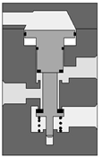


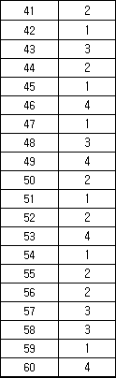




Khí nén
※ 공압 : 41번 ~ 60번
46. Ký hiệu nào phù hợp với cấu tạo bên trong của van điều khiển hướng?
① ②
③ ④
41. Điều nào không đúng với đặc điểm của chân không phóng ra?
① Mức độ chân không trong phạm vi thực tế gần như tỷ lệ thuận với áp suất cung cấp
Vì vậy, kiểm soát tốt là có thể
② Cần có bình chân không do xung động.
③ Máy tạo chân không có tuổi thọ cao do không có bộ phận chuyển động.
④ Vì khí nén là nguồn năng lượng nên van điều khiển chung
Điều đó là có thể
P
R
Z
2
A
2
12
12
1
3
1
3
10
2
10
2
42. Hoạt động trong mạch có hai hoặc nhiều mạch nhánh
Van nào điều khiển tuần tự bằng áp suất trong mạch?
① Van tuần tự ② Van chênh áp
③ Van con thoi ④ Van một chiều
1
3
1
3
47. Còn gì nữa về mô tả cách thức hoạt động của van điện từ?
① Nó không phải là dễ dàng để phá vỡ
② Tiêu thụ điện năng thấp
③ Thời gian chuyển đổi van nhanh chóng
④ Có rất ít tiếng ồn
43. Vận hành xi lanh chặn trung gian bằng cách sử dụng van 5/3way Tôi muốn làm cho nó. Khi các tín hiệu trên cả hai mặt của van điều khiển hướng bị chặn, xi lanh Van nào được dừng và có thể di chuyển trái / phải bằng tay?
① Tất cả các loại khối cổng ② Loại kết nối PAB
③ Kiểu kết nối ABR ④ Kiểu kết nối PRS
48. Trong số các sơ đồ cấu hình của hệ thống khí nén,
Gì?
① Động cơ điện ② Bộ tách dầu phun
③ Bộ làm mát phía sau ④ Máy sấy
49. Nhìn vào biểu tượng khí nén bên dưới, đầu vào khí nén đồng thời
Giá trị chính xác của sản lượng khi được cung
cấp là bao nhiêu?
① ⓐ5kgf / ㎠, ⓑ6kgf / ㎠ ② ⓐ3kgf / ㎠, ⓑ4kgf / ㎠
③ ⓐ3kgf / ㎠, ⓑ6kgf / ㎠ ④ ⓐ5kgf / ㎠, ⓑ4kgf / ㎠
44. Điều gì không đúng với mô tả của van điều tốc?
① Đây là van điều khiển dòng chảy một chiều
② Nếu nó được cấu hình là ㉠, van một chiều bị chặn và tốc độ dòng chảy bị điều chỉnh.
Nó chảy qua van, do đó tốc độ dòng chảy được
điều chỉnh.
③ Nói chung, gần nhất với cổng xả của bộ truyền động.
Nó là mong muốn để cài đặt nó tại chỗ
④ Nếu đường ống dài, không khí trong đường ống ảnh hưởng đến việc điều khiển tốc độ.
Trở nên không ổn định
[보기]
㉠
ⓐ
ⓑ
5kgf/㎠
3kgf/㎠
4kgf/㎠
6kgf/㎠
50. Giải thích đúng về ký hiệu xi lanh khí nén là gì?
① Kết nối hai hoặc nhiều xi lanh tác động kép trên cùng một trục
Một số vị trí có thể được kiểm soát bằng điều khiển độc lập
② Do khí nén được cung cấp cho hai piston
Sản lượng mà thanh piston có thể tạo ra có cùng đường kính. Tăng gấp đôi so với xi lanh tác động kép
③ Giá trị lực đẩy tại thời điểm chuyển động tịnh tiến và thời điểm đảo chiều là như nhau, và trung gian
Tốt cho việc dừng lại
④ Có vòng bi ở cả hai bên để giữ thanh piston
Chuyển động tịnh tiến qua lại và tải trọng tác dụng lên mặt bên và tải trọng.
Tôi có thể chịu được ở một mức độ nào đó
45. Mục đích của bình khí không phải là gì?
① Làm khô không khí ② Làm mát không khí
③ Lưu trữ không khí ④ Ngăn chặn xung động

Slide 6

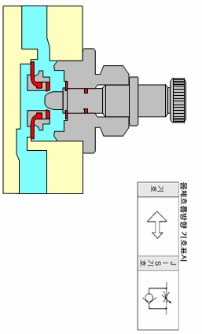





Khí nén
51. Xylanh có đường kính từ 20mm trở lên trong số các thiết bị đệm của xylanh. Chính được sử dụng trong những gì?
① Đệm không khí ② Hấp thụ
③ Van điều tiết cao su ④ Nút chặn
57. Điều gì sai với tên ký hiệu van điều khiển hướng?
① ㉠ loại hoạt động trực tiếp ② hoạt động thủ công
③ ㉢ vị trí ban đầu của van ④ ㉣ tín hiệu điện
㉡ Hoạt động thủ công
㉢ Vị trí ban đầu của van
52. Điều gì không liên quan đến ký hiệu khí nén sau đây?
① Bộ điều khiển tốc độ
② Van điều khiển áp suất
③ Van một chiều
④ Van tiết lưu
Tín hiệu điện
㉠Loại hoạt động gián tiếp
58. Hướng chuyển động của tải trọng và tâm trục phải thẳng hàng.
Phương pháp lắp chắc chắn nhất là gì?
① ②
③ ④
53. Phần cuộn dây rơ le và phần tiếp điểm được tách điện.
Do đó, những chức năng nào được sử dụng để xử lý các tín hiệu có thuộc tính khác nhau?
① Chức năng nhánh ② Chức năng khuếch đại
③ Chức năng tốc độ gấp đôi ④ Chức năng chuyển đổi
54. Khi khả năng hấp thụ của chất hút ẩm trở nên bão hòa, nó sẽ mất chức năng.
Tuy nhiên, nó có thể được sử dụng bán vĩnh viễn nếu nó được tái tạo bằng nhiệt.
Có những phương pháp làm khô nào?
① Loại hấp phụ ② Loại hấp thụ
③ Loại làm lạnh ④ Loại làm lạnh
59. Kiểm soát thời gian chính xác ngay cả trong thời gian dài và nhiệt độ
Ít sai số về độ chính xác thời gian do thay đổi độ ẩm, v.v.
Còn về bộ đếm thời gian?
① Hẹn giờ kiểu động cơ ② Hẹn giờ kỹ thuật số
③ Hẹn giờ điện tử ④ Hẹn giờ khí nén
55. Các loại van điều khiển tốc độ khác nhau là gì?
① Do lực đẩy gây ra bởi chênh lệch áp suất giữa ㉠ và ㉡, piston tương đối
Di chuyển đều
② Áp suất ở phía ở trạng thái chảy tự do, vì vậy ngay lập tức. Rơi xuống trạng thái
③ Khi mặt bên ở trạng thái tự do, áp suất khí nén tăng ngay lập tức.
④ Do khả năng nén của không khí nên piston khởi động nhanh hoàn toàn.
Khó ngăn chặn
㉠
㉡
60. Ví dụ dưới đây là mô tả các tính năng của máy nén. Chọn một trong những quyền.
Vì là loại không tiếp xúc nên có thể thổi khí ở kích thước nhỏ và áp suất cao với loại không cần bôi trơn.
Tuy nhiên, vì sự dao động mômen xoắn lớn và tiếng ồn lớn,
Thường sử dụng rôto
① Máy nén kiểu tuabin ② Máy nén kiểu trục vít
③ Máy nén kiểu cánh gạt ④ Máy nén kiểu cánh quạt
Thí dụ
56. Điều nào không đúng với đặc điểm của động cơ khí nén?
① Do khả năng nén của không khí, tốc độ quay có ảnh hưởng đến tải trọng.
Dễ dàng nhận
② Khó điều khiển tốc độ và chuyển đổi vòng quay
tiến / lùi
③ So với động cơ, nó được xác định bằng tỷ số quán tính trên công suất.
Vì hằng số thời gian nhỏ, nên dừng khởi động trơn tru và đầu ra / Tỷ lệ trọng lượng lớn
④ Nếu bình chứa khí được lắp đặt làm nguồn khí nén, thì đó là nguồn động lực không sử dụng.
Cũng có thể được sử dụng như

Slide 7
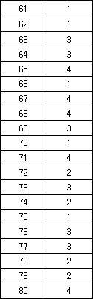
Cơ khí- Máy
※ 기계 : 61번 ~ 80번
68. Vòng trong được chia thành hai và một lớp lót bằng hợp kim đồng được sử dụng.
Sử dụng vòng bi nào?
① Ổ bi góc hàng đôi ② Ổ bi Magneto
③ Ổ bi tự căn chỉnh ④ Ổ bi tiếp xúc bốn điểm
69. Đinh vít nào sau đây có góc ren là 30 độ?
① Vít hợp nhất.
② Vít đường ống.
③ vít tròn
④ Chủ đề hệ mét
70. Ý nào không đúng với cách giải thích về phòng chống nới lỏng trục vít?
① Vòng đệm lò xo phù hợp với cơ thể rung.
② Vòng đệm này thường được sử dụng cho các thiết bị điện nhỏ.
③ Khóa đai ốc dưới để tránh bị lỏng đai ốc.
Nó được gọi là hạt.
④ Khi đai ốc không bị nới lỏng, hãy tăng chiều cao của đai ốc bên dưới.
Sử dụng một cái thấp.
71. Phím có đặc điểm gì làm giảm độ bền của trục?
① Phím Sungk.
② Phím trượt.
③ phím tròn
④ Chiều cao nửa mặt trăng
72. Điều gì không phù hợp với mô tả của bánh răng?
① Nó có thể truyền tỷ lệ tốc độ chính xác và mô-men xoắn lớn.
② Không có phản ứng dữ dội của bánh răng.
③ Trục của bánh răng thanh răng song song.
④ Trục của bánh vít bị so le.
73. Nêu đặc điểm của bánh vít mô tả đúng?
① Hai trục giao nhau.
② Tỷ số giảm của bánh răng nhỏ
③ Giá rẻ.
④ Có cùng chiều quay với bánh răng phẳng.
74. Đặc điểm nào không phải của chất điều hoà?
① Tỷ lệ giảm cao
② Công suất mô-men xoắn thấp
③ Hiệu quả cao
④ Lái xe êm ái
75. Hộp giảm tốc thuộc loại nào?
① Động cơ bánh răng.
② Đồng tâm trục.
③ loại nằm ngang.
④ Trục đặc.
61. Điều gì không phù hợp với mô tả của cơ cấu chấp hành?
① Ổ điện khó thiết kế và khó quản lý.
② Truyền động điện chủ yếu bằng động cơ.
③ Dẫn động thủy lực thường được sử dụng khi cần một lượng công suất lớn.
④ Truyền động khí nén có độ lặp lại kém.
62. Điều gì không phù hợp với mô tả của trục?
① Khi đường kính lớn hoặc khi cần nhẹ, người ta sử dụng trục vòng đặc.
② Tùy theo hình dạng mà có trục thẳng, trục quay và trục linh hoạt.
③ Trục quay với tốc độ cao 10000 vòng / phút.
④ Tải trọng của Pivot tác dụng theo hướng trục.
63. Điều gì là đúng về arbor?
① Hình dạng và kích thước chính xác và lượng biến dạng nhỏ.
② Khi nó quay, lực và mômen xoắn tác động.
③ Khả năng chống mài mòn chính xác là rất quan trọng.
④ Nó được hỗ trợ bởi vòng bi.
64. Điều gì là đúng khi mô tả về khả năng chịu đựng?
① Chốt là sự khác biệt về kích thước xảy ra khi trục nhỏ và lỗ lớn.
② Kích thước tối đa cho phép là kích thước thực cộng với dung sai.
③ Dung sai kích thước = kích thước tối đa cho phép-kích thước tối thiểu cho phép
④ Kích thước tối thiểu cho phép là kích thước thực cộng với dung sai.
65. Bằng cách khớp hai trục trong một hình trụ bằng gang
Bạn đang sử dụng khớp nối nào?
① Khớp nối đa năng ② Khớp nối mặt bích
③ Khớp nối bán hàng ④ Khớp nối muff
66. Mối ghép nào được sử dụng khi các đường trục cắt nhau?
① Khớp nối vạn năng. ② Khớp nối cao su
③ Khớp nối kẹp ④ Khớp nối người bán
67. Đâu không phải là đặc điểm của ổ lăn?
① Mômen ma sát khởi động thấp.
② Nó tương thích và có thể được sử dụng thay thế cho nhau.
③ Dễ dàng sử dụng ở nhiệt độ cao và thấp.
④ Sức mạnh có thể được tăng lên bằng cách áp dụng tải trước.

Slide 8
Cơ khí- Máy
76. Trong số các loại dây đai thời gian dù có giảm
chiều rộng đi 60% thì độ bền gấp 4 lần.
Dây đai tăng là gì?
① Power Giip HTD
② Power Giip GT
③ Poly Chain GT2
④ Power Giip GT2
77. Điều gì không phù hợp với đặc điểm của đường
bóng?
① Truyền mô-men xoắn thông qua chuyển động
thẳng mượt.
② Có thể được sử dụng để thay thế cho ống lót
tuyến tính
③ Cấu trúc không thể tải trước
④ Được sử dụng khi áp dụng tải trọng và mômen
nhô ra
78. Tải trước trục vít bi cho tải trước bằng cấu trúc lò
xo
Phương pháp là gì?
① Phương pháp vị trí chính xác
② Phương pháp áp suất dương
③ Phương pháp bù trừ
④ Phương pháp làm lệch hướng
79. Điều gì không phù hợp với mô tả về vít me bi?
① Trong phương pháp tải trước đai ốc kép, hãy
chèn một miếng đệm.
② Phương pháp gia tải trước tĩnh là phương pháp
thay đổi cao độ rãnh.
③ Phương pháp sản xuất được chia thành cán và mài.
④ Khi cất giữ vít me bi, hãy cất nó theo hướng nằm ngang.
80. Trong số các loại vạch sau đây, vạch nào có độ
dày khác nhau?
① Đường kích thước
② Đường trung tâm
③ Dòng lãnh đạo
④ Dòng ẩn

